Slide 1



المعرفة

Slide 2
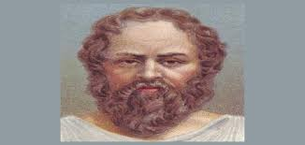
قضية للمناقشة
يقولُ سقراطُ : "شيء جيد واحد في الدنيا هو المعرفة ُوشيء رديء واحد في الدنيا هو الجهل"
ماهي المعرفة | ما أنواعها
كيف نتوصل إلى معارفنا

Slide 3
أولا ً - معنى المعرفة:
المعرفة كل ما وصل إليه إدراكُ الإنسان من تصوراتٍ، مشاعر حقائق، أفكار، التي قد تسهم في التعرف على البيئة من حوله والتعامل معها.
الاصطلاح الفلسفي للمعرفة: ثمرة التفاعل بين ذات مدركة وموضوعٍ مدركٍ، تقوم في آن واحدٍ على التقابل والاتحاد الوثيق بين هذين الطرفين، تطلق نظرية المعرفة على البحث في إمكان المعرفة البشرية، وفي مصادر هذه المعرفة أو الطرق الموصلة إليها.

Slide 4
أفكر وأتحاور
أقدمُ المعنى الخاصّ بي للمعرفة ؟
.....................................
.....................................

Slide 5

ثانيا ً- اتجاهاتُ المعرفة:
1- الاتجاه الحسي التجريبي :
يعتمدُ التجريبيون أو الحسيون على الحواس طريقا للمعرفة، بل ويعدونها المنبع الوحيد والسبيل الرئيسي لها، وبالمقابل يرفضون دور العقل في المعرفة إذ ينحصر دوره فيما تقدمه له هذه الحواسٌ.
فالإحساس عند الأبيقوريين مثلا، أصل المعرفة وطريقها الوحيُد، والإحساسات تعطينا صورةً صادقة للأشياء أي صورة مطابقة لواقعها، وخطأ الحواس لا يقع في الإدراك بل في الحكم الذي يضيفه العقل إلى الإدراك.

Slide 6
أتاول واستنتج
يقولُ جون لوك : العقل عند الولادة صفحة بيضاء تنتظر أن تكتبها التجربة.ُ
استنتج موقف التجريبيين من المعرفة بالاستعانة بالمفاهيم الآتية
إدراك حسي | انطباعات حسية | الحواس

Slide 7
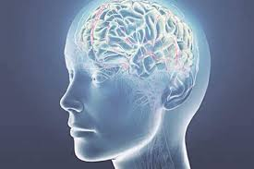
2- الاتجاه العقلي:
يأخذون على التجريبيين اعتمادهم التام على الحواس لأنها مضللة موهمة، وأن الحواس خداعةٌ كاذبة ومخطئة لو اعتمدنا عليها كل الاعتماد في المعرفة
أعطي مثال توضح خداع الحواس
وهذا لا يعني إنكار دور الحواس نهائياً في المعرفة، ولكن التجارب الحسية إنما تقدم المعاني الأولية التي على أساسها تفهم التجربة ويحصل الإدراك الحسي، فالعقل أساس الحواس وموجه للإدراك الحسي.

Slide 8
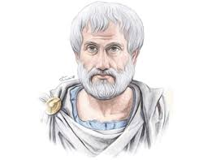
أبرز الفلاسفة العقليون
أرسطو
الذي أكدّ بدوره وجود المبادئ العقلية الأولية، فالفكرة عنده ترد إلى فكرة أخرى أعم منها حتى نصل إلى أفكار أكثر عمومية من غيرها ولا نستطيع ردها إلى ما هو أعم منها ومن أهم هذه المبادئ مبدأ الذاتية وعدم التناقض والثالث المرفوع، وهذه الأفكار قبلية أولية لا تحتاج إلى برهانٍ لأنها واضحة بذاتها، وبها يستطيع العقل أن يصل إلى معرفة الحقائق كلهَا.

Slide 9
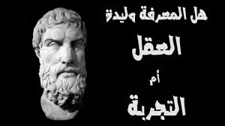
نشاط مناظرة
أتبنى رأيا مدعماً بالأدلة؟

Slide 10
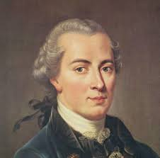
الاتجاه النقدي
ويقوم العقل بمقولاته المختلفة بتنظيم هذه الإحساسات وصياغتها في صورة منظمة فتنشأ المعرفة الصحيحة
فالتجربةُ الحسية تقدمُ لنا شتاتاً مبعثرا من الإحساسات
كانط وفق بين النزعة التجريبية والعقلية الحواسَ تمدنا بالمادة الخام تصل إلى العقل في صورة عشوائية ليس لها أي نظام، العقل يحول هذه الكثرة المتدفقة من الإحساسات إلى صورةٍ منظمةٍ ذات معنى ويتم ذلك عن طريق الفهم

Slide 11
ينتهي كانط إلى
إذا بدون التجربة الحسية، تظل مقولة الفهم فارغة جوفاء، وبدون الفهم تظل الادراكات الحسية شتاتا مبعثرا ليس له مضمون.
وهكذا نلاحظ أن كانط يفسر المعرفة بأنها نتيجة لتضافر عاملين: عامل صوري يتمثل في طبيعة العقل ذاته، وعاملٍ مادي هو عبارة عن الادراكات الحسية الخارجية المبعثرة.

Slide 12
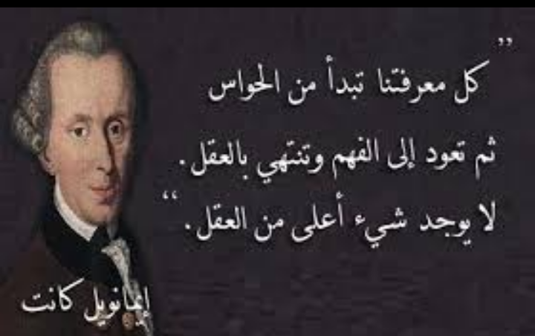
أتأمل قول كانط في الصورة المجاورة وأوضح دور الحواس والعقل في عملية المعرفة بالأمثلة؟

Slide 13
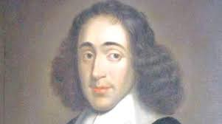
ثالثاً - أنواع المعرفة :
أشار العديد من الفلاسفة مثل (اسبينوزا)
إلى أنُ هناك عدة أنواعٍ من المعرفة
الفعل الحسي | الفعل العقلي البسيط | الفعل العقلي المركب

Slide 14

1- النوعُ الأول :
معرفة بالتجربة المجملة أو الاستقراء العامي، وهى إدراك الجزئيات بالحواس بحيثُ تنشأُ في الذهن أفكار عامة من تقارب الحالات المتشابهة مثل معرفتي أن الزيت يوضع في السيارة
أعطي أمثلة اخرى على ذلك
وما يزيد يقيننا بهذه الأفكار أننا لم نصادف ظواهر معارضةً لها في الواقع.

Slide 15
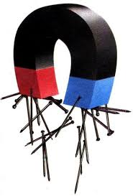
2- النوعُ الثاني :
معرفة عقلية استدلالية تستنتج شيئا من شيء، كاستنتاج العلة من المعلول دون إدراك النحو الذي تحدثُ عليه العلة والمعلولٌ
مثالُ : نعرفٌ أن الحديد وبقية
المعادن يجذبها المغناطيس دون أن نعرف الطريقة التي يحدث بها ذلك.
أعطي أمثلة اخرى على ذلك

Slide 16
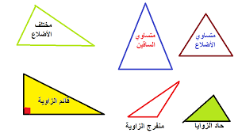
3- النوعٌ الثالثُ :
معرفة عقلية حدسية تدرك الشيء بماهيته فعند وصولي إلى تصور واضح عن أي شكل هندسي استطيع أن استنتج خصائصه.
هذه المعرفة هي أعلى درجات المعرفة لأن موضوعاتها معانٍ واضحة متميزة يكونها العقل بذاته ويؤلف ابتداء منها سلسلةً مرتبةً من الحقائق، حيث تبدو الحقيقة الجزئية نتيجة لقانونٍ كلى، وهنا تظهر فعالية العقل وخصبه واستقلاله عن الحواس والمخيلة.

Slide 17
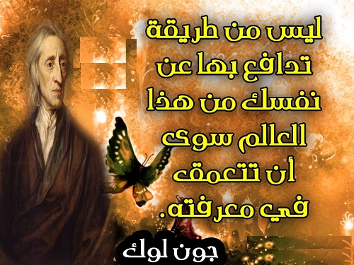
أتأملُ قول جون لوك في الصورة المجاورة واستنتجُ أهميةُ المعرفة بجميع أنواعها ؟ ودعم رأيك بالأمثلة ؟

Slide 18
التقويم:
أولاً: أُجيبُ عن الأسئلة الآتية:
1- المعرفة العقلية الحدسيةُ هي المعرفةُ الكاملةُ علل ذلك ؟
2- العقل والتجربة معا ضروريان لبناء المعرفة فسر ذلك ؟
3- يرى العقليون أن الحواس خداعة كاذبة ومخطئة لو اعتمدنا عليها كل الاعتماد في المعرفة بين لماذا ؟
ثانيا: أُجب عن أثنين مما يلي :
1- أوضح الدور الإيجابي للحواس في المعرفة؟
2- أقارن بين أنواع المعرفة العقلية؟
3- أصنف بعضا من معارفك إلى حسيةٍ وعقليةٍ ؟
ثالثا : أعالجُ الموضوع :
أقدمُ رؤية تبين فيها التكامل بين الحواس والعقل في عملية المعرفة؟

Slide 19
المدرس
ماهر صالح
تربية دمشق

